Slide 1
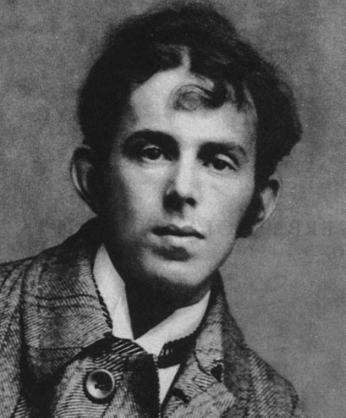
«Мандельштам – это зрелище, утверждающее оптимизм»
Виртуальная выставка к 130-летию со дня рождения Осипа Эмильевича Мандельштама.

Slide 2
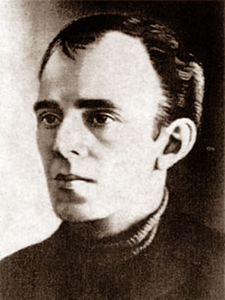
О́сип Эми́льевич Мандельшта́м (имя при рождении — Ио́сиф; 2 (14) января 1891, Варшава — 27 декабря 1938, Владивостокский пересыльный пункт Дальстроя во Владивостоке) — русский поэт, прозаик и переводчик, эссеист, критик, литературовед. Один из крупнейших русских поэтов XX века. Биография Родился 2 (14) января 1891 года в Варшаве в еврейской семье. Отец, Эмилий Вениаминович Мандельштам (1856—1938), был мастером перчаточного дела, состоял в купцах первой гильдии, что давало ему право жить вне черты оседлости, несмотря на еврейское происхождение. Мать, Флора Овсеевна Вербловская (1866—1916), была музыкантом. В 1896 году семья была приписана в Ковно, а в 1897 году переехала в Петербург. Осип получил образование в Тенишевском училище , российской кузнице «культурных кадров» начала XX века. В 1908—1910 годы Мандельштам учился в Сорбонне и в Гейдельбергском университете. В промежутках между зарубежными поездками бывал в Петербурге, где посещал лекции по стихосложению на «башне» у Вячеслава Иванова.

Slide 3
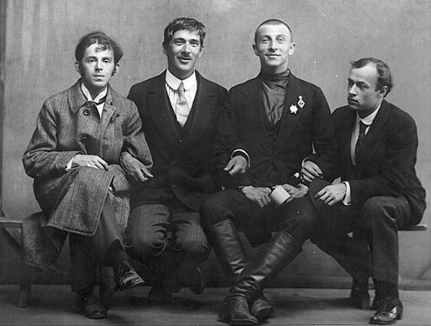
К 1911 году семья начала разоряться, и обучение в Европе стало невозможным. Для того чтобы обойти квоту на иудеев при поступлении в Петербургский университет, Мандельштам крестился у методистского пастора в Выборге. 10 сентября 1911 года был зачислен на романо-германское отделение историко-филологического факультета Петербургского университета, где обучался с перерывами до 1917 года. Учился безалаберно, курс не окончил. В 1911 году познакомился с Анной Ахматовой, бывал в гостях у четы Гумилёвых. Первая публикация — журнал «Аполлон», 1910 г. Печатался также в журналах «Гиперборей», «Новый Сатирикон» и др. С ноября 1911 года регулярно участвовал в собраниях Цеха поэтов. В 1912 году познакомился с А. Блоком. В конце того же года вошёл в группу акмеистов. Дружбу с акмеистами (Анной Ахматовой и Николаем Гумилёвым) считал одной из главных удач своей жизни. Поэтические поиски этого периода отразила дебютная книга стихов «Камень» (три издания: 1913, 1916 и 1923 годов, содержание менялось). Находился в центре поэтической жизни, регулярно публично читал стихи.
1914 год

Slide 4
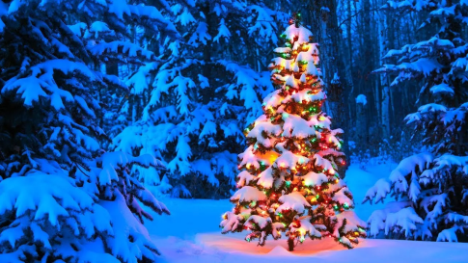
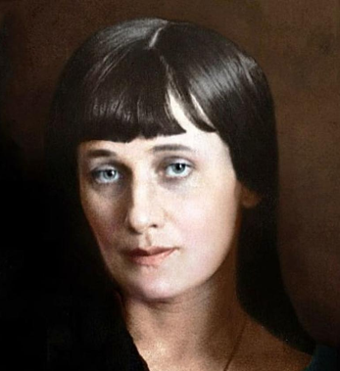
Ахматова В пол-оборота, о печаль, На равнодушных поглядела. Спадая с плеч, окаменела Ложноклассическая шаль. Зловещий голос — горький хмель — Души расковывает недра: Так — негодующая Федра — Стояла некогда Рашель.
Из книги стихов «Камень»:
Звук осторожный и глухой Плода, сорвавшегося с древа, Среди немолчного напева Глубокой тишины лесной...
Сусальным золотом горят В лесах рождественские елки, В кустах игрушечные волки Глазами страшными глядят. О, вещая моя печаль, О, тихая моя свобода И неживого небосвода Всегда смеющийся хрусталь!

Slide 5
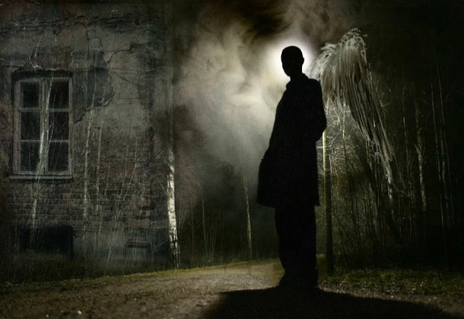
В огромном омуте прозрачно и темно, И томное окно белеет; А сердце, отчего так медленно оно И так упорно тяжелеет? То всею тяжестью оно идет ко дну, Соскучившись по милом иле, То, как соломинка, минуя глубину, Наверх всплывает без усилий. С притворной нежностью у изголовья стой И сам себя всю жизнь баюкай; Как небылицею, своей томись тоской И ласков будь с надменной скукой.
Из книги стихов «Камень»:
Из полутемной залы, вдруг,
Ты выскользнула в легкой шали -
Мы никому не помешали,
Мы не будили спящих слуг...
Душный сумрак кроет ложе,
Напряженно дышит грудь...
Может, мне всего дороже
Тонкий крест и тайный путь.

Slide 6
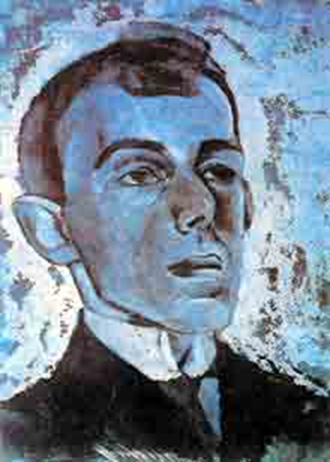
В 1915 году познакомился с Анастасией и Мариной Цветаевыми, сближение с Мариной произошло в 1916 году. После Октябрьской революции работал в газетах, в Наркомпросе, ездил по стране, публиковался в газетах, выступал со стихами, обрёл успех. В 1919 году в Киеве познакомился с будущей женой, Надеждой Яковлевной Хазиной. В Гражданскую войну скитался с женой по России, Украине, Грузии; был арестован белогвардейцами в Крыму. Имел возможность бежать с белыми в Турцию из Крыма, но, подобно Волошину, предпочёл остаться в Советской России. В Грузии был арестован как белогвардеец, освобождён по личному указанию Бении Чхиквишвили. Переехал в Петроград, поселился в Доме искусств. Близко знавший его Н. Чуковский оставил о нём этого периода такие воспоминания: «Мандельштам был невысокий человек, сухощавый, хорошо сложенный, с тонким лицом и добрыми глазами. Он уже заметно лысел, и это его, видимо, беспокоило…» Пребывая на Украине, Мандельштам, возможно, контактировал с группой украинских неоклассиков. 9 марта 1922 года Надежда Хазина и Осип Мандельштам зарегистрировали свой брак. Познакомился с Борисом Пастернаком. Стихи времени Первой мировой войны и революции (1916- 1920) составили вторую книгу «Tristia» («Скорбные элегии»), вышедшую в 1922 году в Берлине.
Портрет Мандельштама. Л. А. Бруни (1916 год)

Slide 7
Уничтожает пламень Сухую жизнь мою, И ныне я не камень, А дерево пою. Оно легко и грубо; Из одного куска И сердцевина дуба, И весла рыбака. Вбивайте крепче сваи, Стучите, молотки, О деревянном рае, Где вещи так легки.
Из книги стихов «Скорбные элегии»:
Я потеряла нежную камею,
Не знаю где, на берегу Невы.
Я римлянку прелестную жалею -
Чуть не в слезах мне говорили вы.
Но для чего, прекрасная грузинка,
Тревожить прах божественных гробниц?
Еще одна пушистая снежинка
Растаяла на веере ресниц.
И кроткую вы наклонили шею.
Камеи нет - нет римлянки, увы.
Я Тинотину смуглую жалею -
Девичий Рим на берегу Невы.

Slide 8
В 1923 году вышла «Вторая книга» и с общим посвящением «Н. Х.» — жене. В 1922 году в Харькове вышла отдельной брошюрой статья «О природе слова». С мая 1925 по октябрь 1930 года наступила пауза в поэтическом творчестве. В это время писалась проза, к созданному в 1923 году «Шуму времени». На жизнь зарабатывал стихотворными переводами. В 1928 году напечатан последний прижизненный поэтический сборник «Стихотворения», а также книга его избранных статей «О поэзии».
В 1930 году закончил работу над «Четвёртой прозой». Н. Бухарин помог с командировкой Мандельштама в Армению. В Эривани поэт познакомился с учёным, биологом-теоретиком Борисом Кузиным, между ними завязалась тесная дружба. После путешествия на Кавказ Осип Мандельштам возвратился к написанию стихов.
Надежда Хазина

Slide 9
В 1930 году закончил работу над «Четвёртой прозой». Н. Бухарин помог с командировкой Мандельштама в Армению. В Эривани поэт познакомился с учёным, биологом-теоретиком Борисом Кузиным, между ними завязалась тесная дружба. После путешествия на Кавказ Осип Мандельштам возвратился к написанию стихов. Поэтический дар Мандельштама достиг расцвета, однако он почти нигде не печатался. Заступничество Б. Пастернака и Н. Бухарина дало поэту небольшие житейские передышки. Самостоятельно изучал итальянский язык, читал в подлиннике «Божественную комедию». Программное поэтологическое эссе «Разговор о Данте» писалось в 1933 году. Мандельштам обсуждал его с А. Белым. В «Литературной газете», «Правде», «Звезде» вышли разгромные статьи в связи с публикацией мандельштамовского «Путешествия в Армению» .

Slide 10
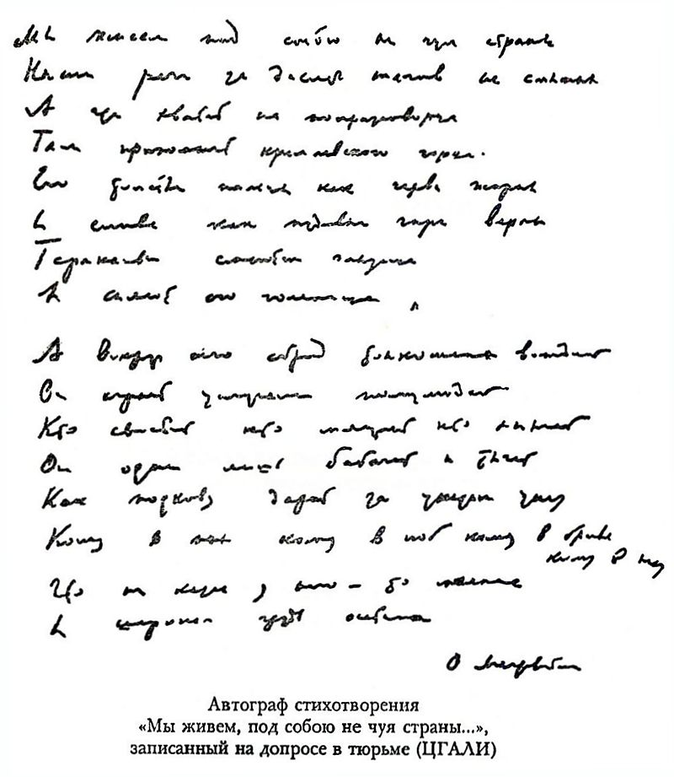
В ноябре 1933 года Осип Мандельштам написал антисталинскую эпиграмму «Мы живём, под собою не чуя страны», которую прочёл полутора десяткам человек. Борис Пастернак называл этот поступок самоубийством: Как-то, гуляя по улицам, забрели они на какую-то безлюдную окраину города в районе Тверских-Ямских, звуковым фоном запомнился Пастернаку скрип ломовых извозчичьих телег. Здесь Мандельштам прочёл ему про кремлёвского горца.
Выслушав, Пастернак сказал: «То, что вы мне прочли, не имеет никакого отношения к литературе, поэзии. Это не литературный факт, но акт самоубийства, который я не одобряю и в котором не хочу принимать участия. Вы мне ничего не читали, я ничего не слышал, и прошу вас не читать их никому другому».

Slide 11
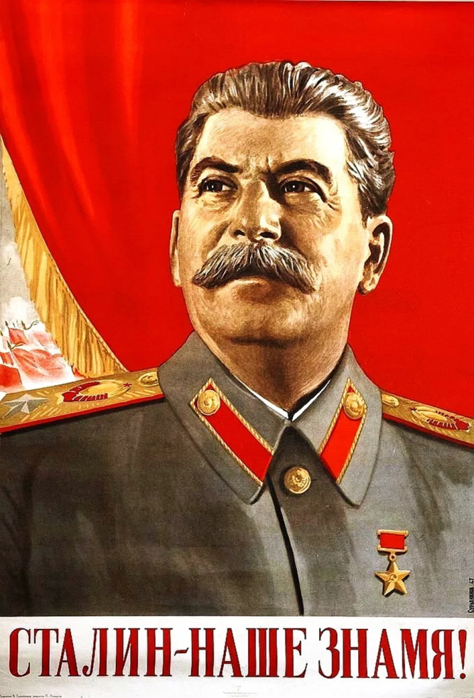
Мы живем под собою не чуя страны, Наши речи за десять шагов не слышны, А где хватит на полразговорца, - Там помянут кремлевского горца. Его толстые пальцы, как черви, жирны, И слова, как пудовые гири, верны, Тараканьи смеются усища, И сияют его голенища. А вокруг него сброд тонкошеих вождей, Он играет услугами полулюдей. Кто свистит, кто мяучит, кто хнычет, Он один лишь бабачит и тычет. Как подкову, дарит за указом указ -- Кому в пах, кому в лоб, кому в бровь, кому в глаз. Что ни казнь у него -- то малина И широкая грудь осетина.

Slide 12
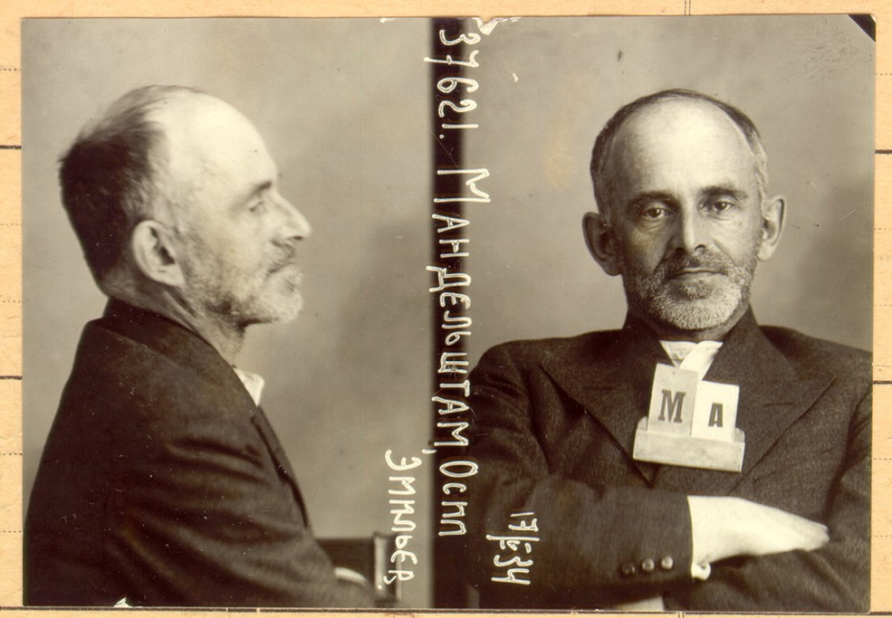
Кто-то из слушателей донёс на Мандельштама. Следствие по делу вёл Николай Шиваров. В ночь с 16 на 17 мая 1934 года Мандельштама арестовали. «Ордер на арест был подписан самим Ягодой. Обыск продолжался всю ночь. Искали стихи, ходили по выброшенным из сундучка рукописям. Мы все сидели в одной комнате. Было очень тихо. За стеной у Кирсанова играла гавайская гитара. Следователь при мне нашел «Волка» и показал О. Э. Он молча кивнул», — вспоминала Анна Ахматова. Во время следствия он назвал всех, кому прочитал роковое стихотворение, однако никто из них по его делу привлечён не был. Поэт был осуждён на ссылку в Чердынь (Пермский край). Осипа Мандельштама сопровождает жена, Надежда Яковлевна. В Чердыни Осип Мандельштам совершал попытку самоубийства (выбрасывался из окна). Надежда Яковлевна Мандельштам писала во все советские инстанции и ко всем знакомым, в том числе к Николаю Бухарину, с которым Мандельштам был дружен. В результате вмешательства в дело Сталина Мандельштаму разрешили самостоятельно выбрать место для поселения.
Тюремное фото, 17 мая 1934

Slide 13
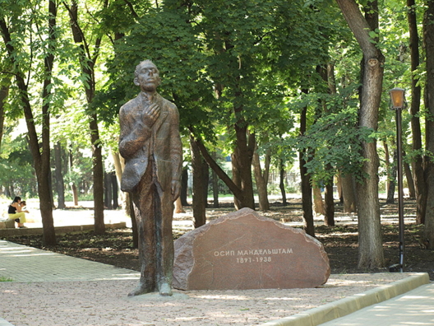
Мандельштамы выбрали Воронеж. Жили в нищете, изредка им помогали деньгами немногие не отступившиеся друзья. Время от времени О. Э. Мандельштам подрабатывал в местной газете, в театре. Здесь он писал знаменитый цикл стихотворений ( «Воронежские тетради»). Во время ссылки Мандельштам написал оду, восхваляющую Сталина.
Памятник поэту в Воронеже. Скульптор — Л. Гадаев

Slide 14
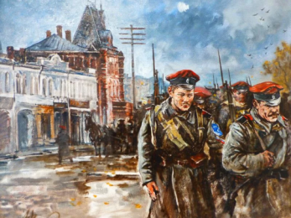
О, как же я хочу, Не чуемый никем, Лететь вослед лучу, Где нет меня совсем. А ты в кругу лучись – Другого счастья нет – И у звезды учись Тому, что значит свет. Он только тем и луч, Он только тем и свет, Что шопотом могуч И лепетом согрет. И я тебе хочу Сказать, что я шепчу, Что шопотом лучу Тебя, дитя, вручу...
Из книги стихов «Воронежские тетради»:
Как по улицам Киева-Вия
Ищет мужа не знаю чья жинка,
И на щеки её восковые
Ни одна не скатилась слезинка.
Не гадают цыганочки кралям,
Не играют в Купеческом скрипки,
На Крещатике лошади пали,
Пахнут смертью господские Липки,
Уходили с последним трамваем
Прямо за город красноармейцы,
И шинель прокричала сырая:
– Мы вернемся ещё – разумейте...

Slide 15
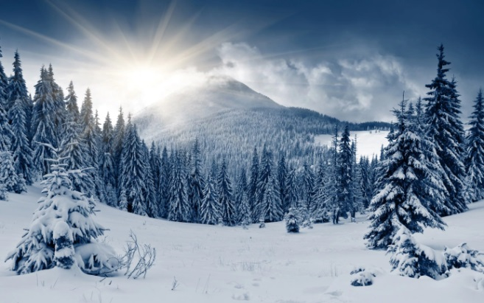
В лицо морозу я гляжу один: Он – никуда, я – ниоткуда, И всё утюжится, плоится без морщин Равнины дышащее чудо. А солнце щурится в крахмальной нищете – Его прищур спокоен и утешен... Десятизначные леса – почти что те... И снег хрустит в глазах, как чистый хлеб, безгрешен.
Из книги стихов «Воронежские тетради»:
Я нынче в паутине световой –
Черноволосой, светло-русой,–
Народу нужен свет и воздух голубой,
И нужен хлеб и снег Эльбруса.
И не с кем посоветоваться мне,
А сам найду его едва ли:
Таких прозрачных, плачущих камней
Нет ни в Крыму, ни на Урале.
Народу нужен стих таинственно-родной,
Чтоб от него он вечно просыпался
И льнянокудрою, каштановой волной –
Его звучаньем умывался.

Slide 16
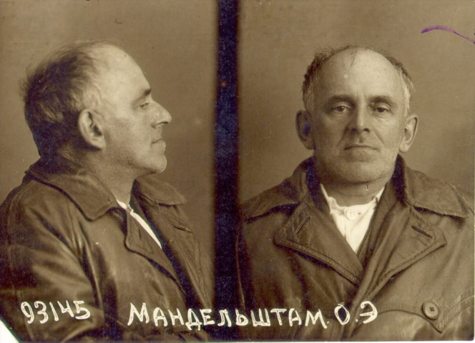
В мае 1937 года закончился срок ссылки, и поэт неожиданно получил разрешение выехать из Воронежа. Они с женой возвратились ненадолго в Москву. В заявлении секретаря Союза писателей СССР Владимира Ставского 1938 года на имя наркома внутренних дел Н. И. Ежова предлагалось «решить вопрос о Мандельштаме», его стихи названы «похабными и клеветническими». Иосиф Прут и Валентин Катаев были названы в письме как «выступавшие остро» в защиту Осипа Мандельштама. В начале марта 1938 года супруги Мандельштам переехали в профсоюзную здравницу Саматиха . Там же в ночь с 1 на 2 мая 1938 года Осип Эмильевич был арестован вторично и доставлен на железнодорожную станцию Черусти, которая находилась в 25 километрах от Саматихи. Оттуда его доставили во Внутреннюю тюрьму НКВД. Вскоре его перевели в Бутырскую тюрьму. 20 июля было утверждено обвинительное заключение. 2 августа Особое совещание при НКВД СССР приговорило Мандельштама к пяти годам заключения в исправительно-трудовом лагере. 8 сентября он был отправлен этапом на Дальний Восток.
Мандельштам после ареста в 1938 году.

Slide 17
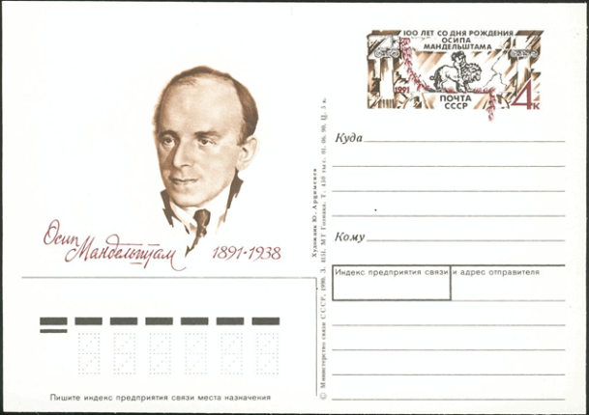
27 декабря 1938 года, не дожив совсем немного до своего 48-летия, Осип Мандельштам скончался в пересыльном лагере от сыпного тифа. Тело Мандельштама до весны вместе с другими усопшими лежало непогребённым. Затем весь «зимний штабель» был захоронен в братской могиле. Исследователи творчества поэта отмечали «конкретное предвидение будущего, столь свойственное Мандельштаму», и то, что «предощущение трагической гибели пронизывает стихи Мандельштама». Предвидением собственной судьбы стало переведённое Мандельштамом ещё в 1921 году стихотворение грузинского поэта Н. Мицишвили: Когда я свалюсь умирать под забором в какой-нибудь яме, И некуда будет душе уйти от чугунного хлада – Я вежливо тихо уйду. Незаметно смешаюсь с тенями. И собаки меня пожалеют, целуя под ветхой оградой. Не будет процессии. Меня не украсят фиалки, И девы цветов не рассыплют над чёрной могилой… Реабилитирован посмертно: по делу 1938 года – в 1956 году, по делу 1934 года - в 1987 году. Местонахождение могилы поэта до сих пор точно неизвестно.
Мандельштам — юбилейный конверт
с оригинальной маркой. СССР, 1991

Slide 18
Периодизация творчества Мандельштама. Л. Гинзбург (в книге «О лирике») предложила различать три периода творчества поэта. Эту точку зрения разделяет большинство мандельштамоведов (в частности, М. Л. Гаспаров): 1. Период «Камня» — сочетание «суровости Тютчева» с «ребячеством Верлена». «Суровость Тютчева» — это серьёзность и глубина поэтических тем; «ребячество Верлена» — это лёгкость и непосредственность их подачи. Слово — это камень. Поэт — архитектор, строитель. 2. Период «Тристий», до конца 1920-х годов — поэтика ассоциаций. Слово — это плоть, душа, оно свободно выбирает своё предметное значение. Другой лик этой поэтики — фрагментарность и парадоксальность. Мандельштам писал позже: «Любое слово является пучком, смысл из него торчит в разные стороны, а не устремляется в одну официальную точку». Иногда по ходу написания стихотворения поэт радикально менял исходную концепцию, иногда попросту отбрасывал начальные строфы, служащие ключом к содержанию, так что окончательный текст оказывался сложной для восприятия конструкцией. Такой способ письма, выпускающий объяснения и преамбулы, был связан с самим процессом создания стихотворения, содержание и окончательная форма которого не были автору «предзаданы».

Slide 19
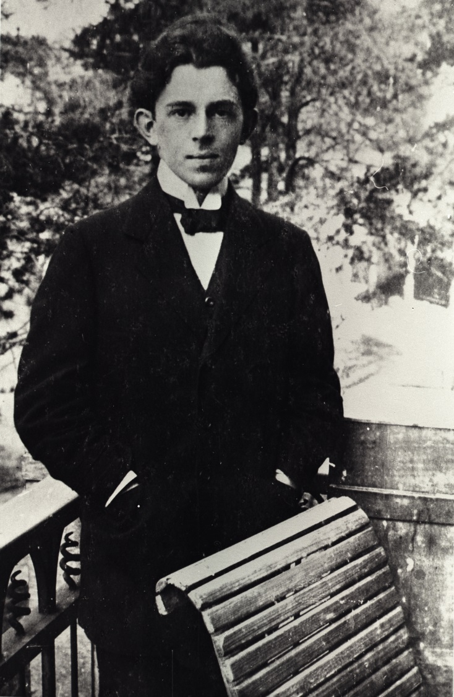
3. Период тридцатых годов XX века — культ творческого порыва и культ метафорического шифра. «Я один пишу с голоса», — говорил о себе Мандельштам. Сначала к нему «приходил» метр («движение губ», проборматыванье), и уже из общего метрического корня вырастали «двойчатками», «тройчатками» стихи. Так создавались зрелым Мандельштамом многие стихотворения. Н. Струве предлагает выделить не три, а шесть периодов: 1. Запоздалый символист: 1908—1911 2. Воинствующий акмеист: 1912—1915 3. Акмеист глубинный: 1916—1921 4. На распутье: 1922—1925 5. На возврате дыхания: 1930—1934 6. Воронежские тетради: 1935—1937

Slide 20
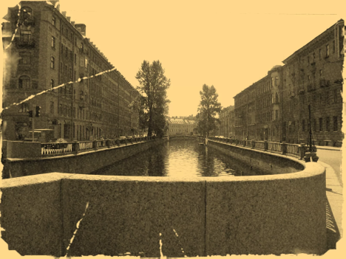
Из позднего Мандельштама: Ленинград Я вернулся в мой город, знакомый до слез, До прожилок, до детских припухлых желез. Ты вернулся сюда, — так глотай же скорей Рыбий жир ленинградских речных фонарей. Узнавай же скорее декабрьский денек, Где к зловещему дегтю подмешан желток. Петербург, я еще не хочу умирать: У тебя телефонов моих номера. Петербург, у меня еще есть адреса, По которым найду мертвецов голоса. Я на лестнице черной живу, и в висок Ударяет мне вырванный с мясом звонок. И всю ночь напролет жду гостей дорогих, Шевеля кандалами цепочек дверных.

Slide 21
Цитаты и афоризмы Мандельштама: О поэзии: Поэзия — это сознание своей правоты. Чего ты жалуешься, поэзию уважают только у нас — за неё убивают. Ведь больше нигде за поэзию не убивают... Будет и мой черед — Чую размах крыла. О себе: Я так же беден, как природа, И так же прост, как небеса, И призрачна моя свобода, Как птиц полночных голоса. Мне хочется говорить не о себе, а следить за веком, за шумом и прорастанием времени. Память моя враждебна всему личному. Пора вам знать, я тоже современник, Я человек эпохи Москвошвея, — Смотрите, как на мне топорщится пиджак, Как я ступать и говорить умею! Попробуйте меня от века оторвать, — Ручаюсь вам — себе свернете шею! О человеке: Нет ничего более страшного для человека, чем другой человек, которому нет до него никакого дела. Огонь пылает в человеке, Его унять никто не мог. Тебя назвать не смели греки, Но чтили, неизвестный бог!

Slide 22
О жизни и о России: Я от жизни смертельно устал, Ничего от нее не приемлю, Но люблю мою бедную землю Оттого, что иной не видал. И опять к равнодушной отчизне Дикой уткой взовьется упрек, - Я участвую в сумрачной жизни, Где один к одному одинок. Чужелюбие вообще не входит в число наших добродетелей. Народы СССР сожительствуют как школьники. Они знакомы лишь по классной парте, да и по большой перемене, пока крошится мел. О смерти: В морозном воздухе растаял легкий дым, И я, печальною свободою томим, Хотел бы вознестись в холодном, тихом гимне, Исчезнуть навсегда, но суждено идти мне. Наше плотное тяжёлое тело истлеет точно так же и наша деятельность превратится в такую же сигнальную свистопляску, если мы не оставим после себя вещественных доказательств бытия. Да поможет нам книга, резец и голос и союзник его - глаз. О книгах: Из всего материального, из всех физических тел книга - предмет, внушающий человеку наибольшее доверие. Книжный шкап раннего детства - спутник человека на всю жизнь. Расположенье его полок, подбор книг, цвет корешков воспринимаются как цвет, высота, расположение самой мировой литературы. У интеллигента не биография, а список прочитанных книг.

Slide 23
Цитаты о Мандельштаме: А. Ахматова: Мандельштам был одним из самых блестящих собеседников: он слушал не самого себя и отвечал не самому себе, как сейчас делают почти все. В беседе был учтив, находчив и бесконечно разнообразен. Я никогда не слышала, чтобы он повторялся или пускал заигранные пластинки. М. Цветаева: В «Истории одного посвящения» дан живой Мандельштам и - добро дан, великодушно дан, если хотите — с материнским юмором. В. Шкловский: Человек… странный… трудный… трогательный… и гениальный! Г. Иванов: Первые стихи Мандельштама были напечатаны в «Аполлоне» в 1910 году. В них была уже вся мандельштамовская прелесть ― всё туманно-пронзительное очарование... Вскоре в петербургских литературных «салонах» стал появляться их автор, только что приехавший из-за границы ― он учился в Париже. Наружность у него была странная, обращающая внимание. Костюм франтовский и неряшливый, баки, лысина, окруженная редкими вьющимися волосами, характерное еврейское лицо ― и удивительные глаза. И. Одоевцева: Встречи с Мандельштамом были всегда не похожи на встречи с другими поэтами. И сам он ни на кого не походил. Он был не лучше и не хуже, а совсем другой. Это чувствовали многие, даже, пожалуй, все. Человек из другого мира, из мира поэзии. В. Брюсов: Поэзия О. Мандельштама питается только субъективными переживаниями поэта, да отвлеченными «вечными» вопросами - о любви, смерти и тому под.

Slide 24
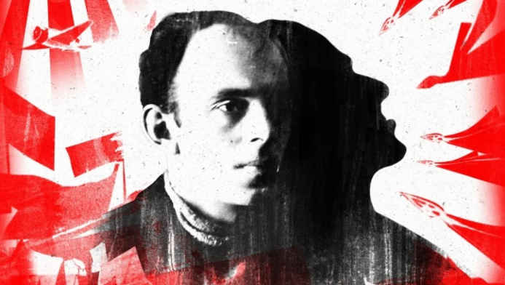
Сохрани мою речь навсегда... Сохрани мою речь навсегда за привкус несчастья и дыма, За смолу кругового терпенья, за совестный деготь труда... Как вода в новгородских колодцах должна быть черна и сладима, Чтобы в ней к рождеству отразилась семью плавниками звезда. И за это, отец мой, мой друг и помощник мой грубый, Я — непризнанный брат, отщепенец в народной семье — Обещаю построить такие дремучие срубы, Чтобы в них татарва опускала князей на бадье. Лишь бы только любили меня эти мерзлые плахи, Как, нацелясь на смерть, городки зашибают в саду,— Я за это всю жизнь прохожу хоть в железной рубахе И для казни петровской в лесах топорище найду.

